Slide 1


Isma’ l-filmat dwar il-festa.

Slide 2
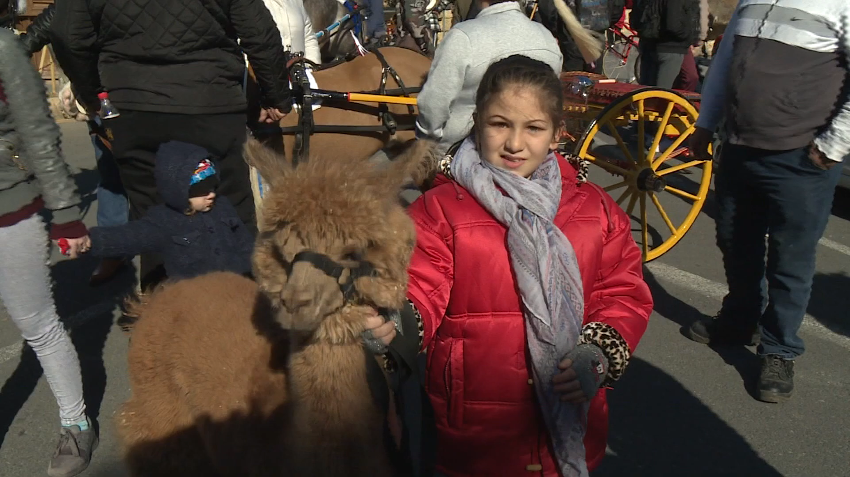

Slide 3
Erga’ ara u isma’ l-filmat
u imla l-vojt milli tisma’.

Slide 4
Irnexxielkom timlew il-kliem kollu? Ejja naraw dak li smajtu.

Slide 5
Il-Ħadd filgħodu sar it-tberik tal-annimali quddiem il-knisja ta’ San Mark fir-Rabat fl-okkażjoni tal-festa ta’ San Anton Abbati. Din it-tradizzjoni li ssir kull sena bdiet b’quddiesa fl-għaxra ta’ filgħodu. Wara saret purċissjoni li kienet akkompanjata minn banda. Hekk kif il-vara bil-purċissjoni waslet lura lejn il-knisja b’numru ta’ żwiemel, huma ġew imberkin wieħed wieħed. Minbarra ż-żwiemel kien hemm diversi annimali domestiċi fosthom klieb, għasafar

Slide 6
u fniek li ħaduhom is-sidien tagħhom biex jiġu
mberkin. Fost dawn kien hemm ukoll ħnieżer żgħar li twieldu l-lejl ta’ qabel. Wieħed seta’ jinnota wkoll il-ferħ fuq wiċċ it-tfal jaraw lill-annimali li jrabbu b’tant għożża jiġu mbierka. Din it-tradizzjoni ġibdet ukoll l-interess tat-turisti li nzertaw ir-Rabat fejn waqfu jammiraw waħda mit-tradizzjonijiet antiki f’pajjiżna. Din il-festa taf il-bidu tagħha fi żmien il-kavallieri

Slide 7

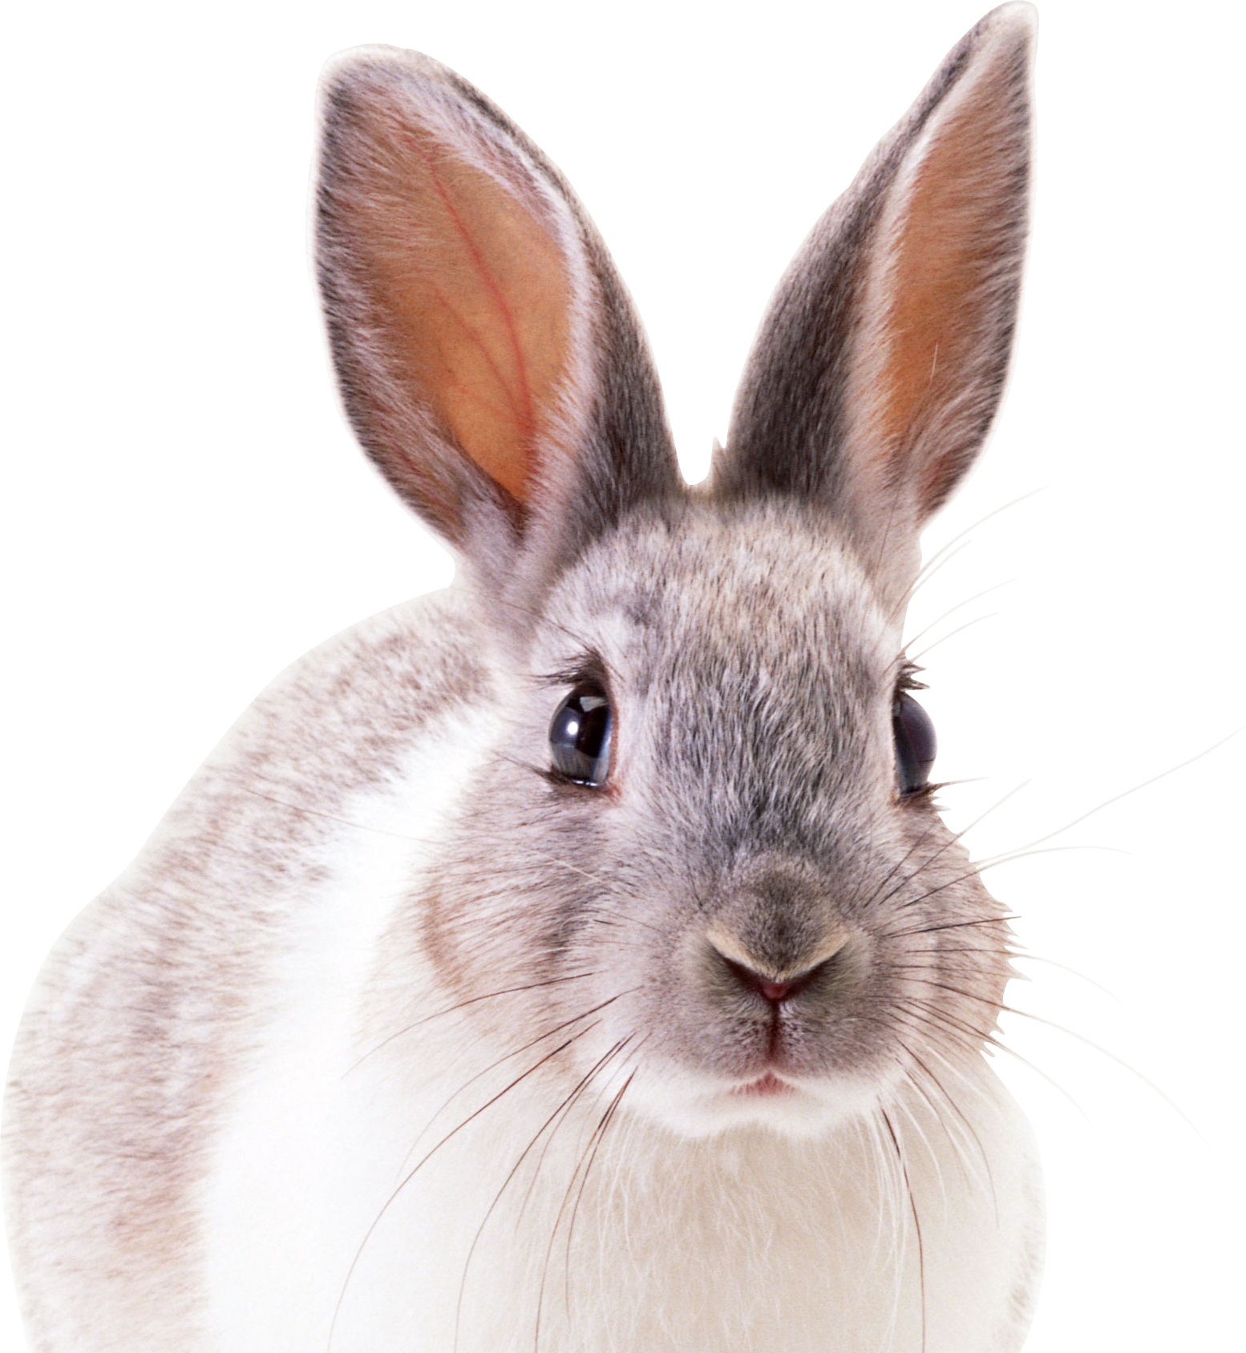
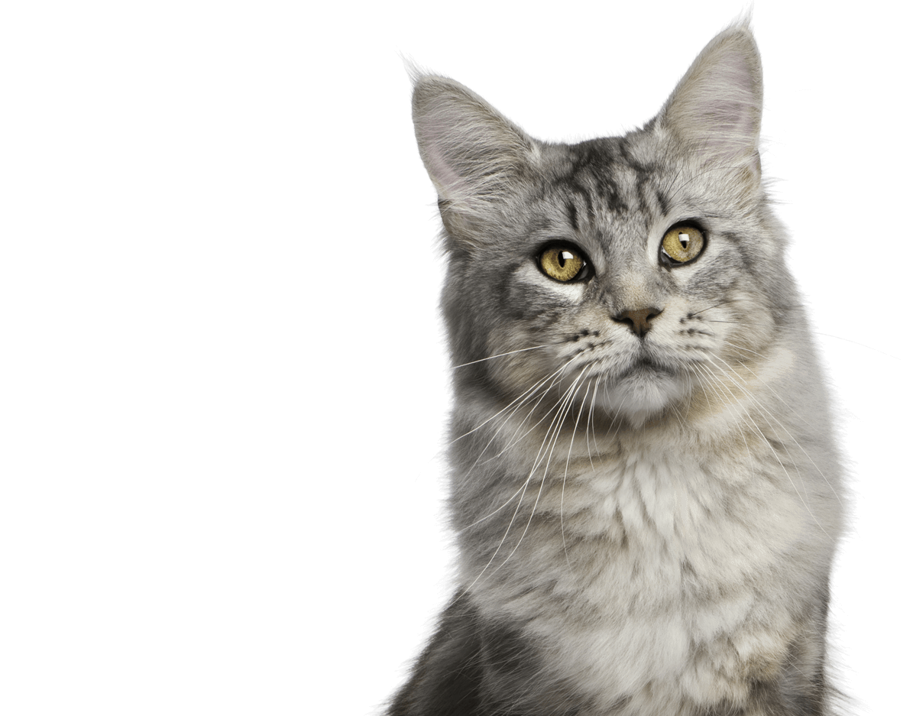
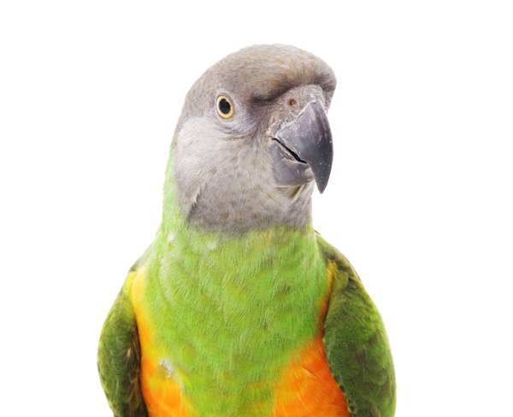
meta l-Gran Mastru stess kien jibgħat il-bhejjem tiegħu sabiex jitbierku. Ir-rabta ta’ San Anton Abbati mal-annimali minn dejjem kienet kbira. Hu għex ħajtu għal Alla bħala eremit fid-deżert fejn kien jiltaqa’ mal-annimali li jingħad kien jieqaf iberikhom.

Slide 8

X’tinnutaw dwar il-kliem li mlejtu fis-silta?
kliem fil-plural

Slide 9
Il-Plural tużah meta
tkun trid tirreferi
għal ħafna affarijiet.

Slide 10
Nistgħu nagħmlu l-Plural billi nżidu xi ittri fit-tarf tal-kelma. Dan jissejjaħ il-Plural Sħiħ. Ejja naraw kliem milli rajna fil-filmat.

Slide 11
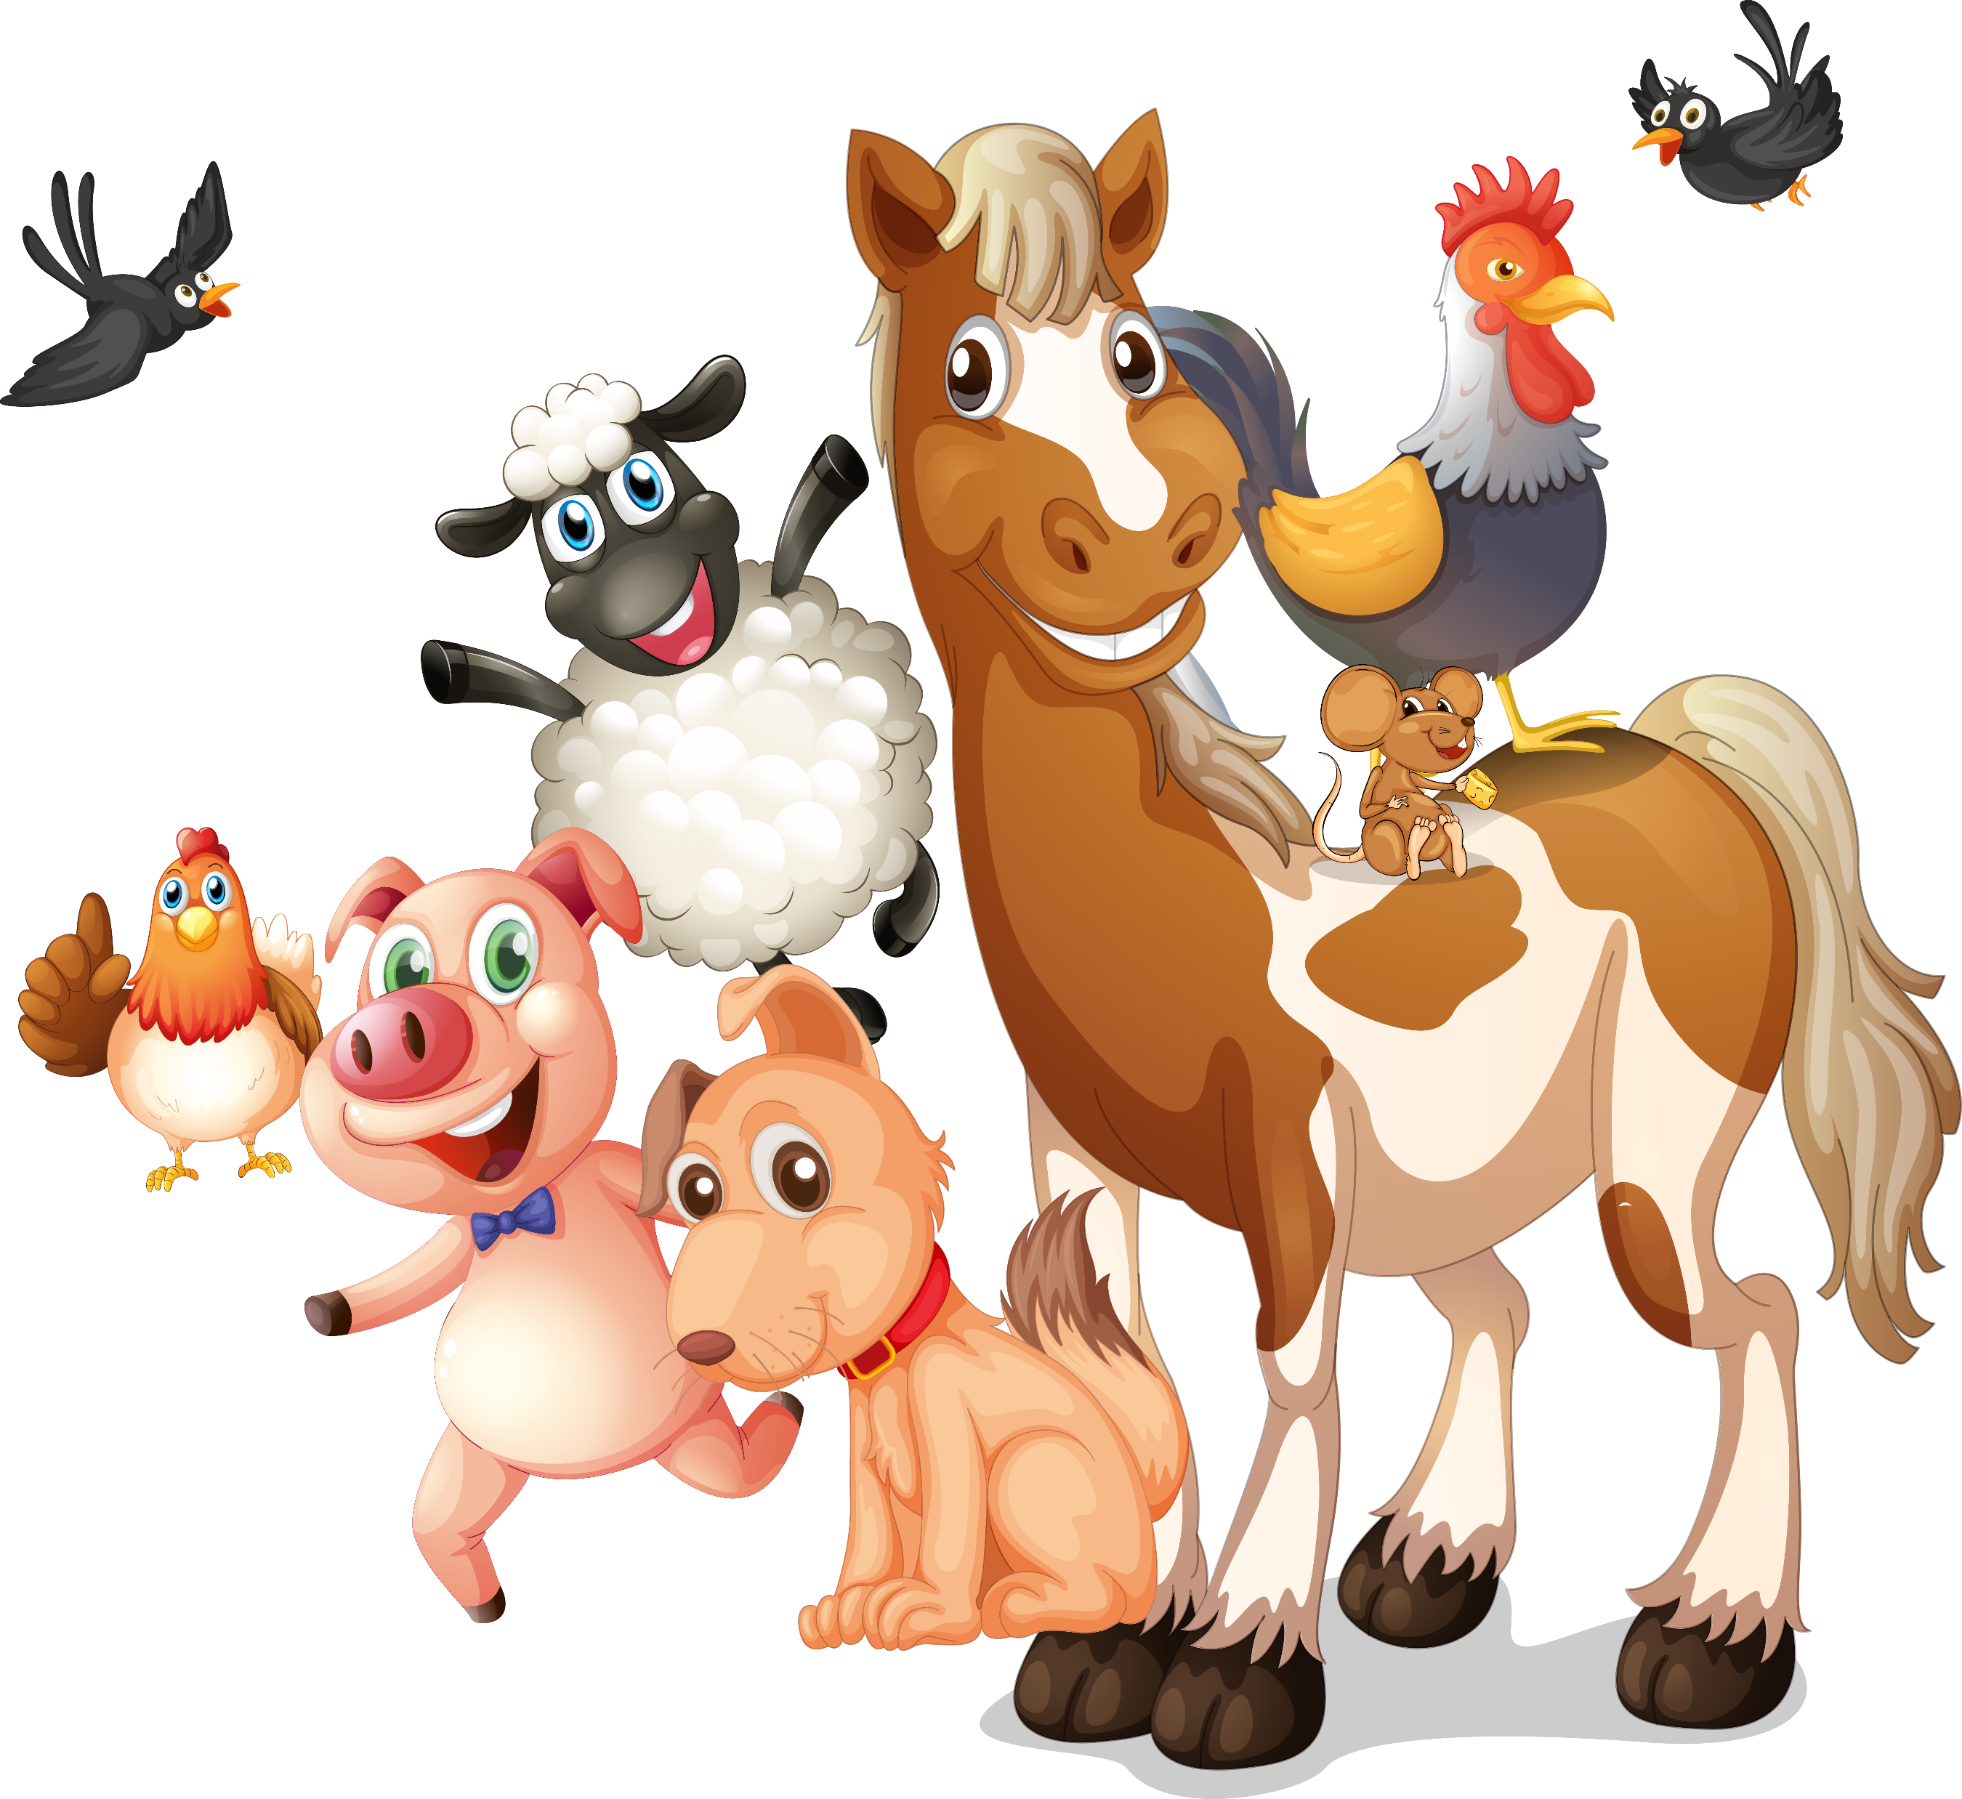

annimal
i
=annimali

Slide 12

turist
i
=turisti

Slide 13

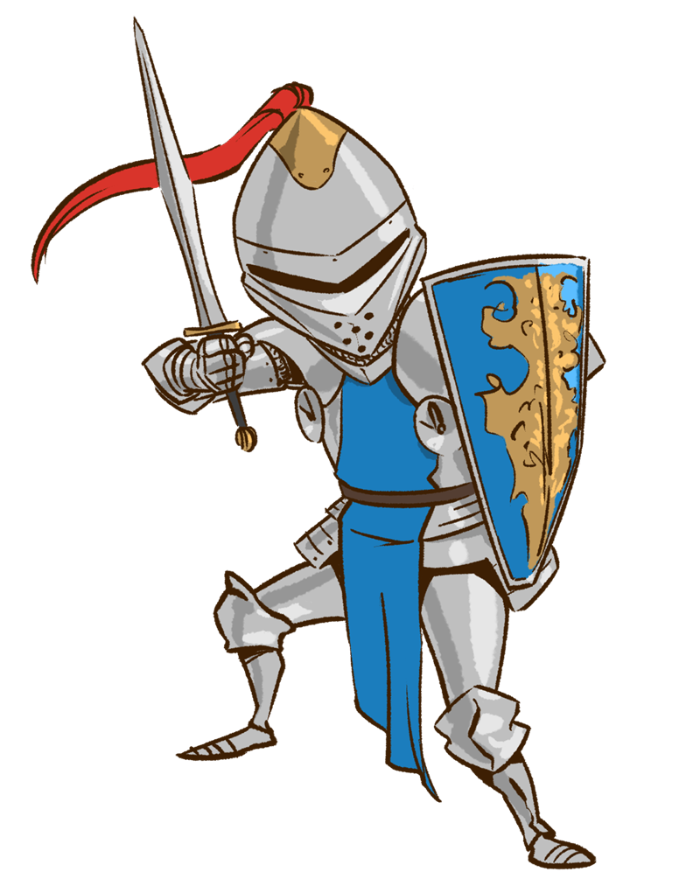
kavallier
i
=kavallieri

Slide 14
sid
ien
=sidien

Slide 15
tradizzjoni
ijiet
=tradizzjonijiet
Inneħħu l–ittra –i- tal-aħħar tal-kelma tradizzjoni u nżidu –ijiet-

Slide 16
Naraw eżempji oħrajn ta’ plurali li jistgħu jsiru billi nżidu ittri mat-tarf tal-kelma.

Slide 17
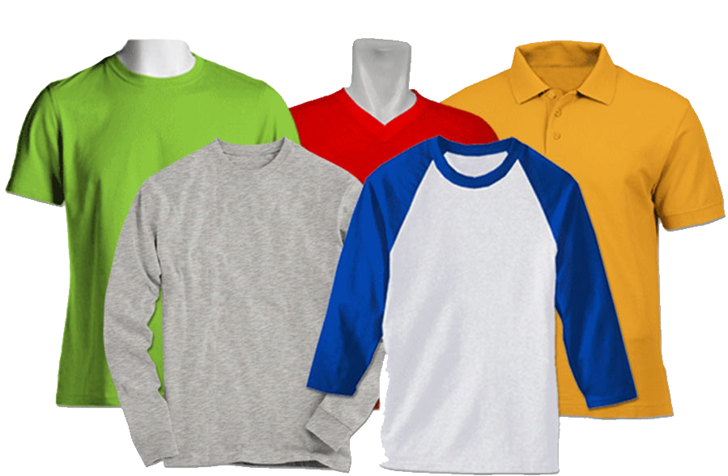
flokk
ijiet
=flokkijiet

Slide 18
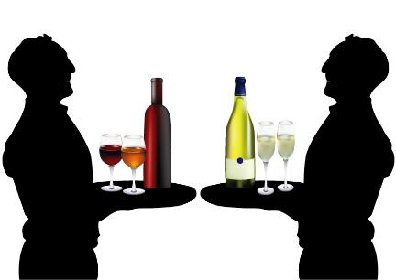
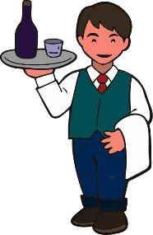
wejter
s
=wejters

Slide 19


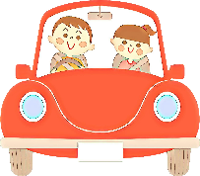
xufier
a
=xufiera

Slide 20





ittra
i
=ittri
Kultant inbiddlu naqra
l-kelma mbagħad inżidu magħha.
Ara l-eżempju.

Slide 21
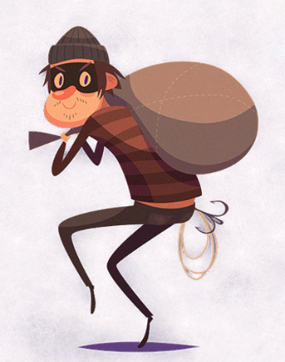
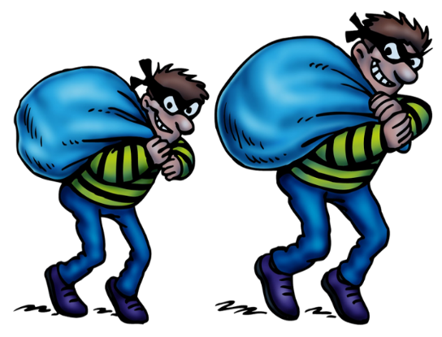
e
ħalliel
in
=ħallelin

Slide 22
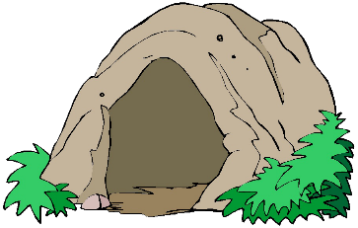
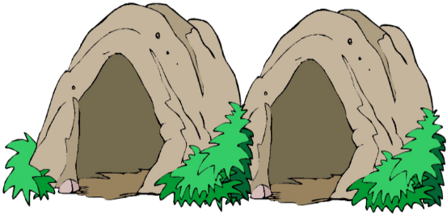
għer
ien
=għerien
għar

Slide 23
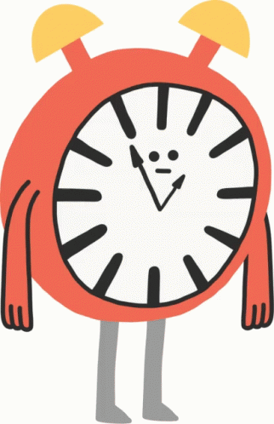

sigħ
at
=sigħat
siegħa

Slide 24
Nistgħu nagħmlu l-Plural billi
nibdlu l-kelma kompletament. Dan jissejjaħ il-Plural Miksur.
Ejja naraw xi kliem milli smajtu fil-filmat.

Slide 25
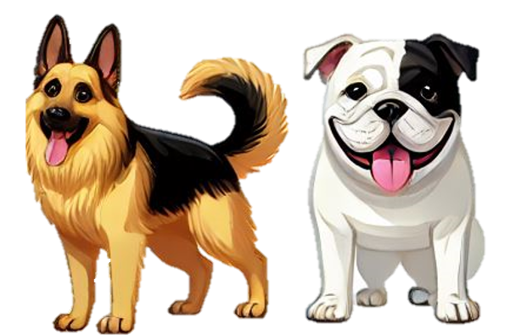
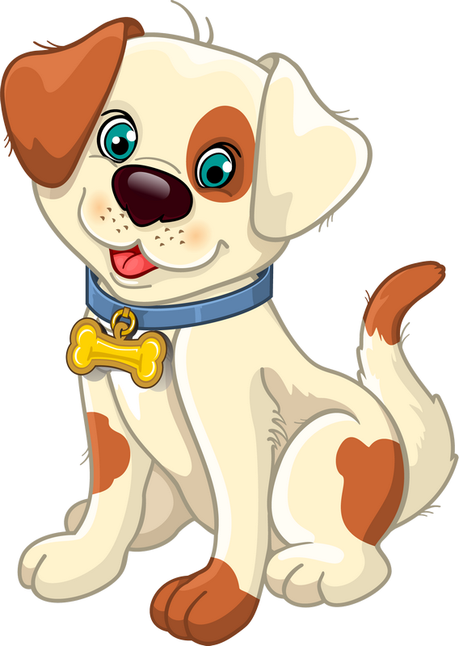


kelb
=klieb

Slide 26
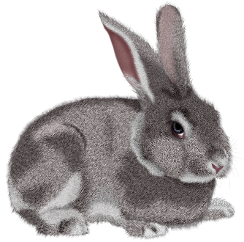
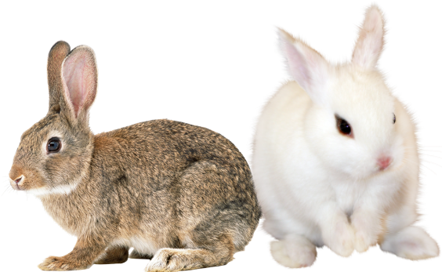
fenek
=fniek

Slide 27
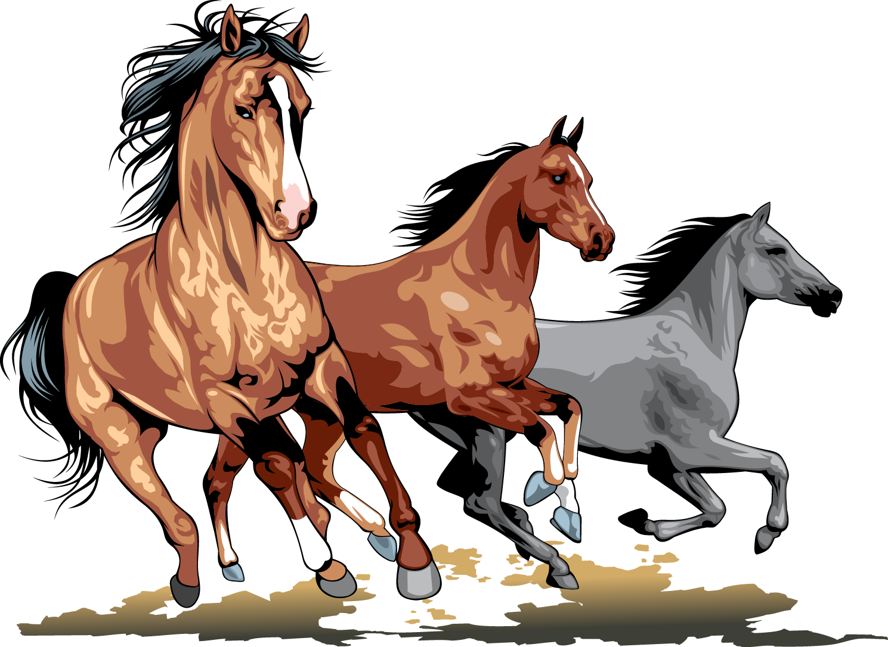
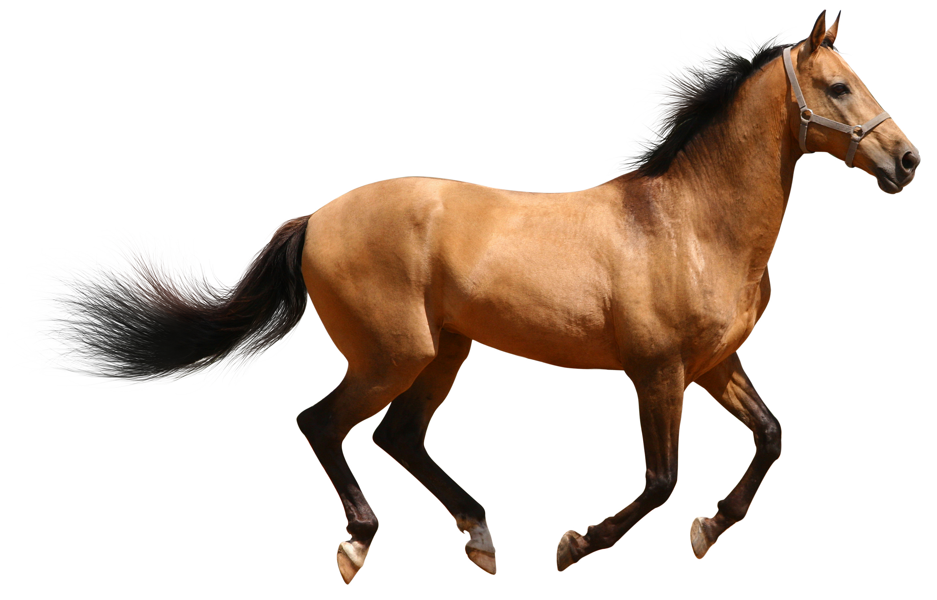
żiemel
=żwiemel

Slide 28
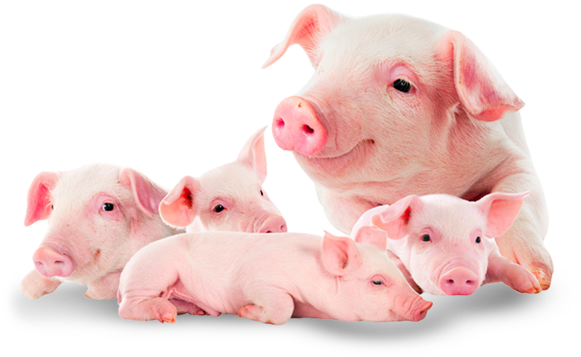
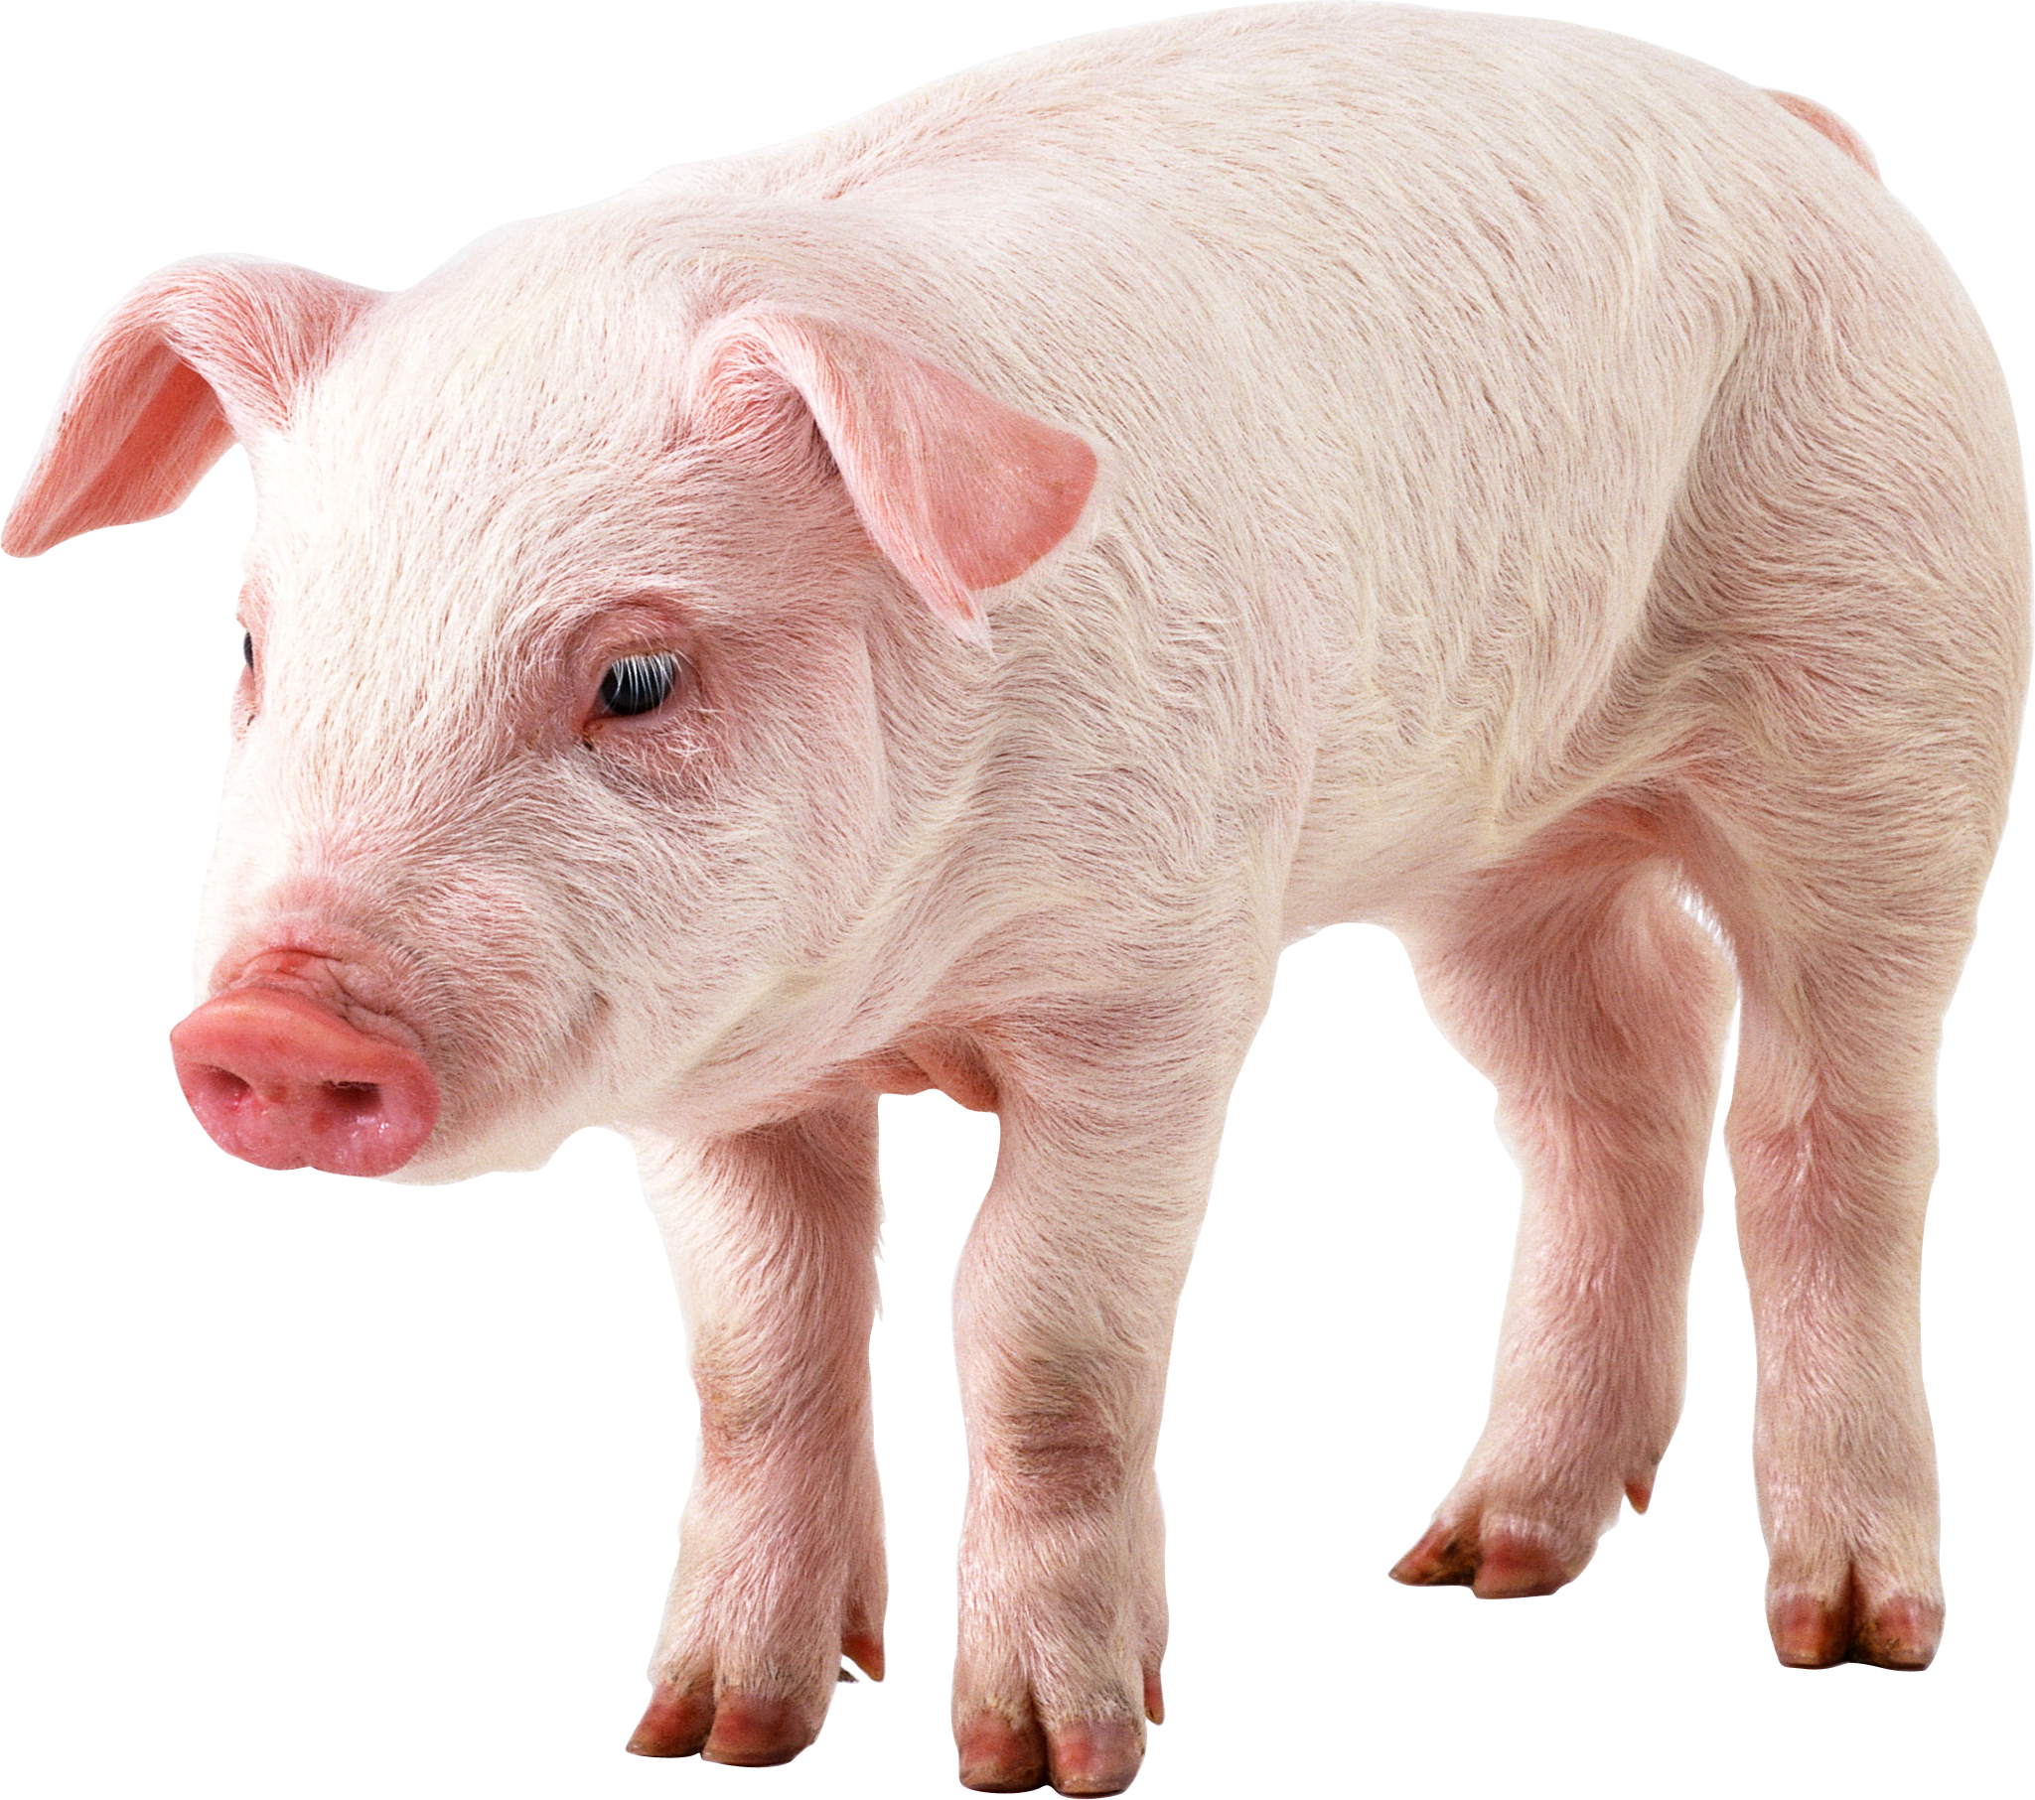
ħanżir
=ħnieżer

Slide 29
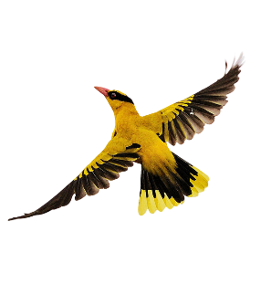
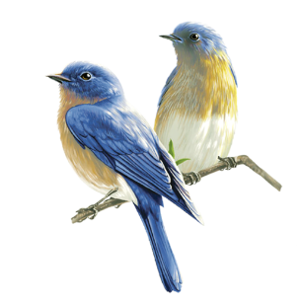
għasfur
=għasafar

Slide 30
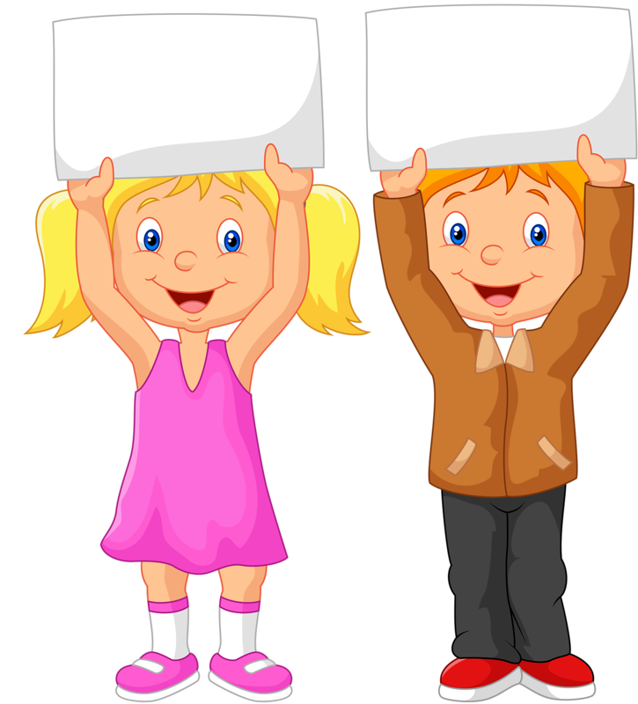

tifel u tifla
=tfal

Slide 31

bhima
=bhejjem

Slide 32
Hemm xi kliem li ngħiduhom
b’żewġ modi fil-plural. Naraw xi eżempji:

Slide 33
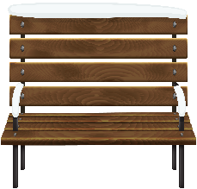
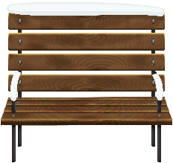
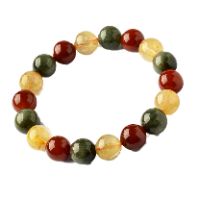

bank
=banek
=bankijiet
ċappetta
=ċappetti
=ċpiepet

Slide 34




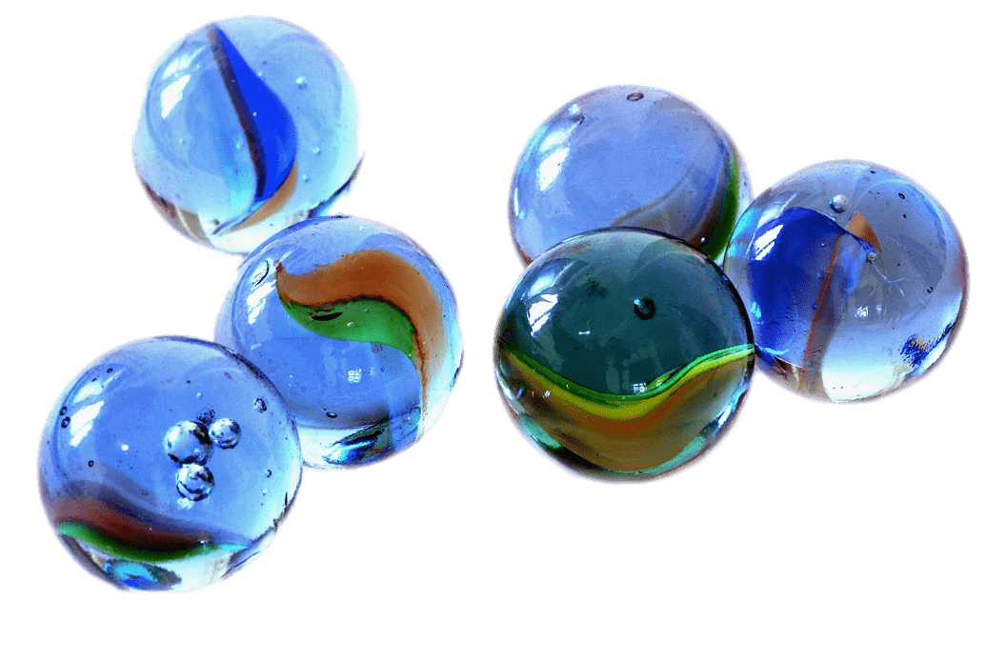
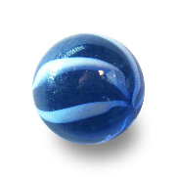
bandiera
=bandieri
=bnadar
boċċa
=boċċi
=boċoċ

Slide 35
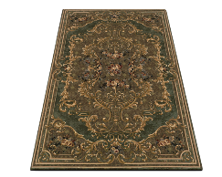
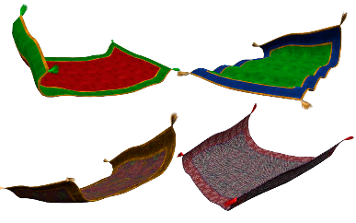


tapit
=tapiti
=twapet
tazza
=tazzi
=tazez

Slide 36
malti.skola.edu.mt

